Slide 1
Об’єктно-орієнтоване програмування
На основі мови С++ та фреймворку Qt
Лекція 4
Всі матеріали курсу доступні за посиланням:
https://github.com/a-vodka/oop_qt

Slide 2
Хеш-таблиці

Slide 3
Хеш-таблиця
Хеш-таблиця - це структура даних, яка впроваджує інтерфейс асоціативного масиву, а саме, вона дозволяє зберігати пари (ключ, значення) і виконувати три операції: операцію додавання нової пари, операцію пошуку і операцію видалення пари по ключу.
Існують два основні варіанти хеш-таблиць: з ланцюжками і відкритою адресацією. Хеш-таблиця містить деякий масив , елементи якого є пари (хеш-таблиця з відкритою адресацією) або списки пар (хеш-таблиця з ланцюжками).

Slide 4
Таблиці з прямою адресацією
Припустимо, що застосуванню потрібна динамічна множина, кожний елемент якої має ключ з множини U = {0, 1, …, m – 1}, де m не дуже велике. Крім того, припускається, що жодні два елементи не мають однакових ключів.
Для представлення динамічної множини використовується масив, або таблиця з прямою адресацією, який позначається як T[0… m – 1], кожна позиція, або комірка, якого відповідає ключу з простору ключів U.

Slide 5
Таблиці з прямою адресацією
Комірка k вказує на елемент множини з ключем k. Якщо множина не містить елементу з таким ключем, то T[k] = NULL. На рисунку кожний ключ простору U = {0, 1, …, 9} відповідає індексу таблиці. Множина реальних ключів K = {2, 3, 5, 8} визначає комірки таблиці, які містять покажчики на елементи. Решта комірок містять значення NULL.

Slide 6
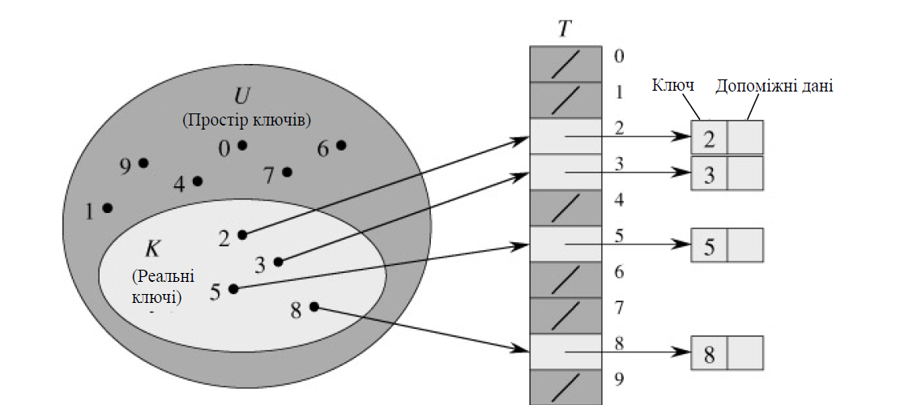
Динамічна множина із використанням таблиці з прямою адресацією

Slide 7
Процедури, які реалізують операції роботи з масивами.
DirectAddressSearch(T, k)
return T[k]
DirectAddressInsert(T, x)
T[key[x]] ← x
DirectAddressDelete(T, x)
T[key[x]] ← NULL

Slide 8
Хеш-таблиці
У випадку прямої адресації елемент з ключем k зберігається у комірці k. При хешуванні цей елемент зберігається в комірці h(k), тобто тут використовується хеш-функція h для обчислення комірки для даного ключа k. Функція h відображає простір ключів U на комірки хеш-таблиці T[0…m – 1]: h: U → {0, 1, …, m – 1}.
Ми говоримо, що елементи з ключем k хешується в комірку h(k); величина h(k) називається хеш-значенням ключа k.
Мета хеш-функції полягає в тому, щоб зменшити робочий діапазон індексів масиву.

Slide 9
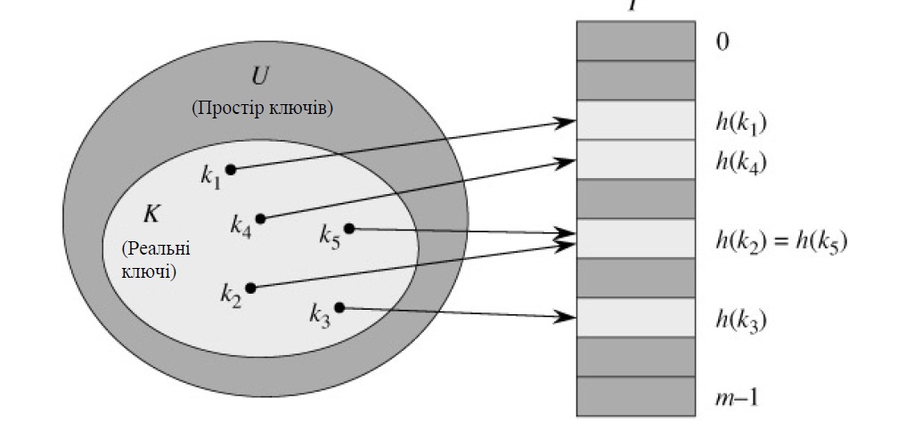
Використання хеш-функції для відображення ключів у комірки хеш-таблиці

Slide 10
Розв’язання колізій за допомогою ланцюгів
Два ключа можуть мати одне й те саме хеш-значення.
Так ситуація називається колізією.
За допомогою методу ланцюгів всі елементи, які хешуються в одну й ту саму комірку об’єднуються у зв’язаний список.
Комірка j містить покажчик на заголовок списку всіх елементів, хеш-значення ключа яких дорівнює j; якщо таких елементів немає, комірка містить значення NULL.

Slide 11
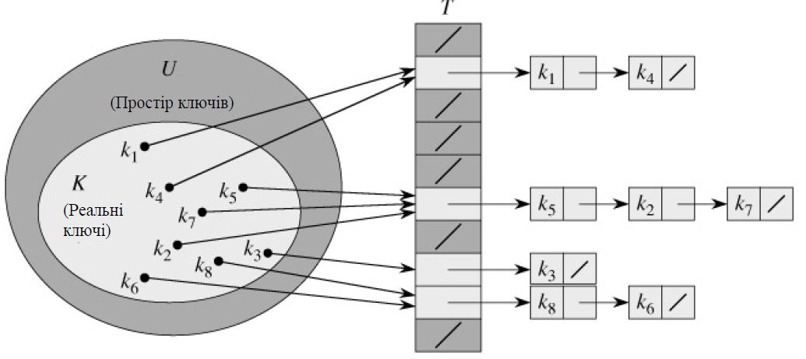
Розв’язання колізій за допомогою ланцюгів

Slide 12
Словарні операції в хеш-таблиці із використанням ланцюгів
ChainedHashInsert(T, x)
Вставити x в заголовок списку T[h(key[x])]
ChainedHashSearch(T, k)
Пошук елементу з ключем k в списку T[h(k)]
ChainedHashDelete(T, x)
Видалення x зі списку T[h(key[x])]

Slide 13
T- хеш-таблиця з m комірками, в яких зберігаються n елементів.
Коефіцієнт заповнення таблиці T як α = n/m, тобто як середню кількість елементів, які зберігаються в одному ланцюгу.
Припустимо, що всі елементи хешуються по комірках рівномірно та незалежно, і назвемо це припущення «простим рівномірним хешуванням».

Slide 14
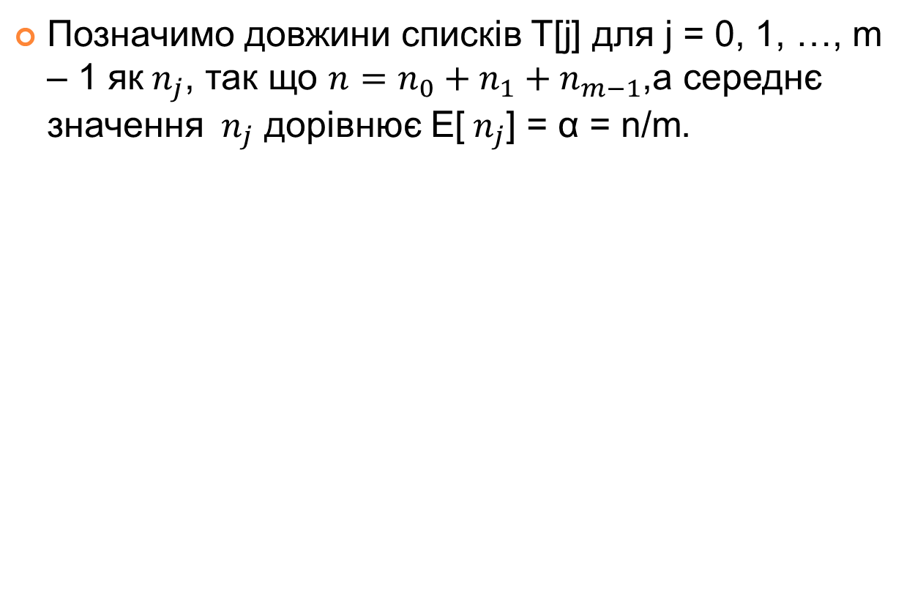

Slide 15
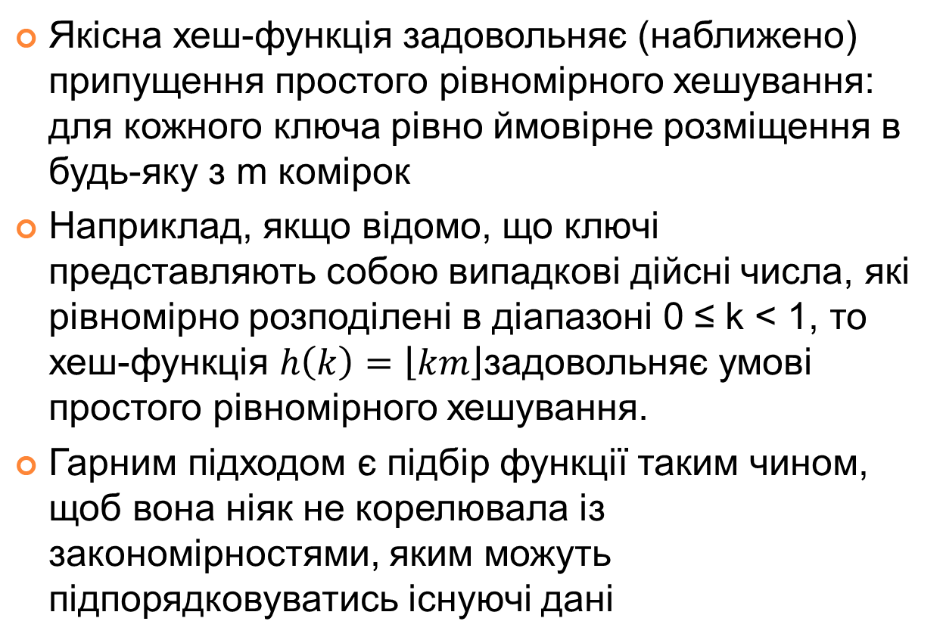
Хеш-функції

Slide 16
Хеш-функції
Розглянемо наступні два методи побудови хеш-функцій: метод ділення та метод множення.
Побудова хеш-функції методом ділення полягає у відображені ключа k в одну з комірок шляхом отримання остачі від ділення k на m, тобто хеш-функція має вигляді: h(k) = k mod m.
При використанні даного методу зазвичай намагаються уникнути деяких значень m.
Наприклад, m не повинно бути степенем 2.
Часто добрі результати можна отримати, якщо обирати в якості значення m просте число, достатньо далеке від степеня двійки.

Slide 17
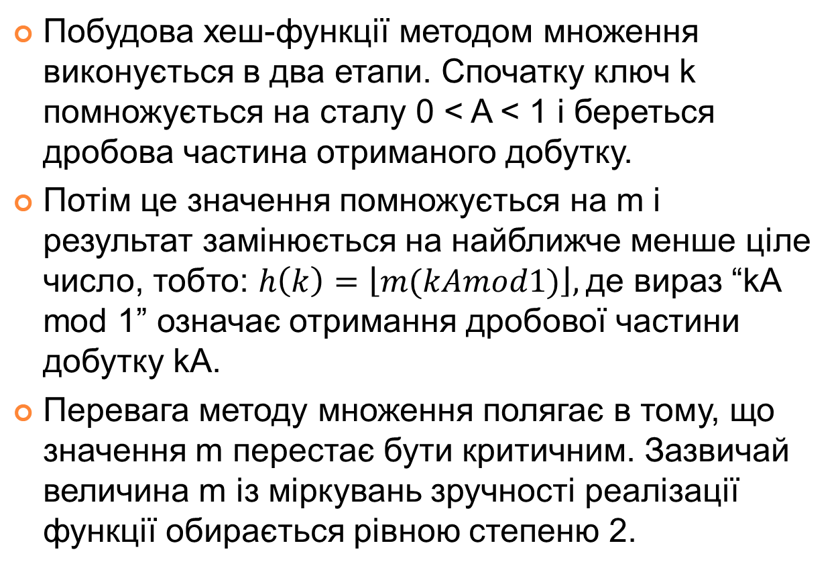
Хеш-функції

Slide 18
Відкрита адресація
При використанні методу відкритої адресації всі елементи зберігаються безпосередньо в хеш-таблиці, тобто кожний запис таблиці містить або елемент динамічної множини, або значення NULL. Для виконання вставки при відкритій адресації ми послідовно перевіряємо комірки хеш-таблиці до тих пір, доки не знайдемо порожню комірку, в яку розміщується новий ключ. Замість фіксованого порядку дослідження комірок 0, 1, …, m – 1 (для чого потрібний час Θ(n)), послідовність досліджуваних комірок залежить від ключа, який вставляється у таблицю.

Slide 19
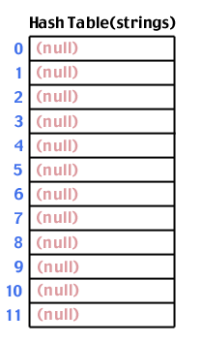
Приклад
19

Slide 20
Приклад колізії
int hash(char *str, int table_size)
{
int sum;
/* Make sure a valid string passed in */
if (str==NULL) return -1;
/* Sum up all the characters in the string */
for( ; *str; str++) sum += *str;
/* Return the sum mod the table size */
return sum % table_size;
}
20

Slide 21
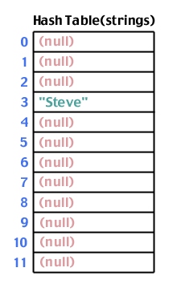
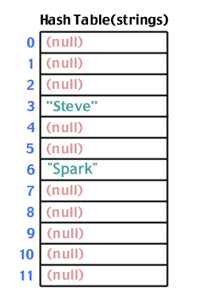
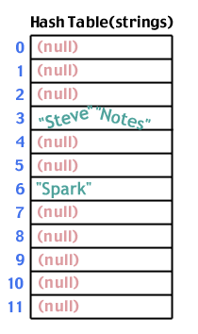
Приклад колізії
21

Slide 22
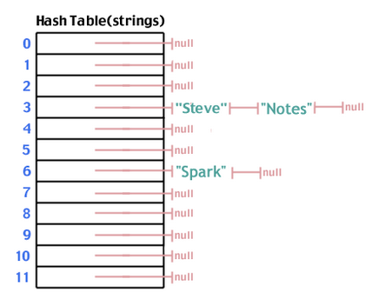
вирішення колізії за допомогою ланцюгів
22

Slide 23
Представлення структури hash-table на мові С
typedef struct _list_t_ {
char *str;
struct _list_t_ *next;
} list_t;
typedef struct _hash_table_t_ {
int size; /* the size of the table */
list_t **table; /* the table elements */
} hash_table_t;
23

Slide 24
ініціалізація Хеш-таблиці
hash_table_t *create_hash_table(int size)
{
hash_table_t *new_table;
if (size<1) return NULL; /* invalid size for table */
/* Attempt to allocate memory for the table structure */
if ((new_table = malloc(sizeof(hash_table_t))) == NULL) {
return NULL;
}
/* Attempt to allocate memory for the table itself */
if ((new_table->table = malloc(sizeof(list_t *) * size)) == NULL) {
return NULL;
}
/* Initialize the elements of the table */
for(int i=0; i<size; i++) new_table->table[i] = NULL;
/* Set the table's size */
new_table->size = size;
return new_table;
}
24

Slide 25
Відкрита адресація
В результаті хеш-функція стає наступною: h :U × {0,1,.. m −1 }-> {0,1,0..,m −1 } ,
У методі відкритої адресації потрібно, що для кожного ключа k послідовність досліджень
H( k ,0), h (k ,1),( h (k, m − 1)) представляла собою перестановку множини {0, 1, …, m – 1}, щоб в кінцевому випадку можна було переглянути всі комірки хеш-таблиці.
У наведеному нижче псевдокоді припускається, що елементи в таблиці T представляють собою ключі без додаткової інформації; ключ k тотожній елементу, який містить ключ k. Кожна комірка містить або ключ, або значення NIL

Slide 26
Процедура додавання елементу до відкритої адресації
HashInsert(T, k)
1 i ← 0
2 repeat j ← h(k, i)
3 if T[j] = NULL
4 then T[j] ← k
5 return j
6 else i ← i + 1
7 until i = m
8 error “Хеш-таблиця переповнена”

Slide 27
Процедура пошуку ключа у відкритій адресації
HashSearch(T, k)
1 i ← 0
2 repeat j ← h(k, i)
3 if T[j] = k
4 then return j
5 i ← i + 1
6 until T[j]

Slide 28
Рівномірне хешування
Ми будемо виходити із припущення рівномірного хешування, тобто ми припускаємо, що для кожного ключа в якості послідовності досліджень рівноймовірні всі m! перестановок множини {0, 1, …, m – 1}.
Рівномірне хешування представляє собою узагальнення визначеного раніше простого рівномірного хешування, яка полягає в тому, що тепер хеш-функція дає не одне значення, а цілу послідовність досліджень

Slide 29
Рівномірне хешування
Для обчислення послідовності досліджень для відкритої адресації зазвичай використовуються три методи: лінійне дослідження, квадратичне дослідження та подвійне хешування.

Slide 30
Лінійне хешування
Нехай задана звичайна хеш-функція h′: U → {0, 1, …, m – 1}, яку будемо надалі йменувати допоміжною хеш-функцією. Метод лінійного дослідження для обчислення послідовності досліджень використовує хеш-функцію h(k,i)=(h’(k)+i)mod m, де i приймає значення від 0 до m – 1. Для заданого ключа k першою досліджуваною коміркою є T[h′(k)], тобто комірка, яку дає допоміжна хеш-функція. Далі досліджуються комірки T[h′(k) + 1], T[h′(k) + 2], …, T[m – 1], а потім переходять до T[0], T[1], і далі до T[h′(k) – 1]. Оскільки початкова досліджувана комірка однозначно визначає всю послідовність досліджень в цілому, всього є m різних послідовностей.

Slide 31
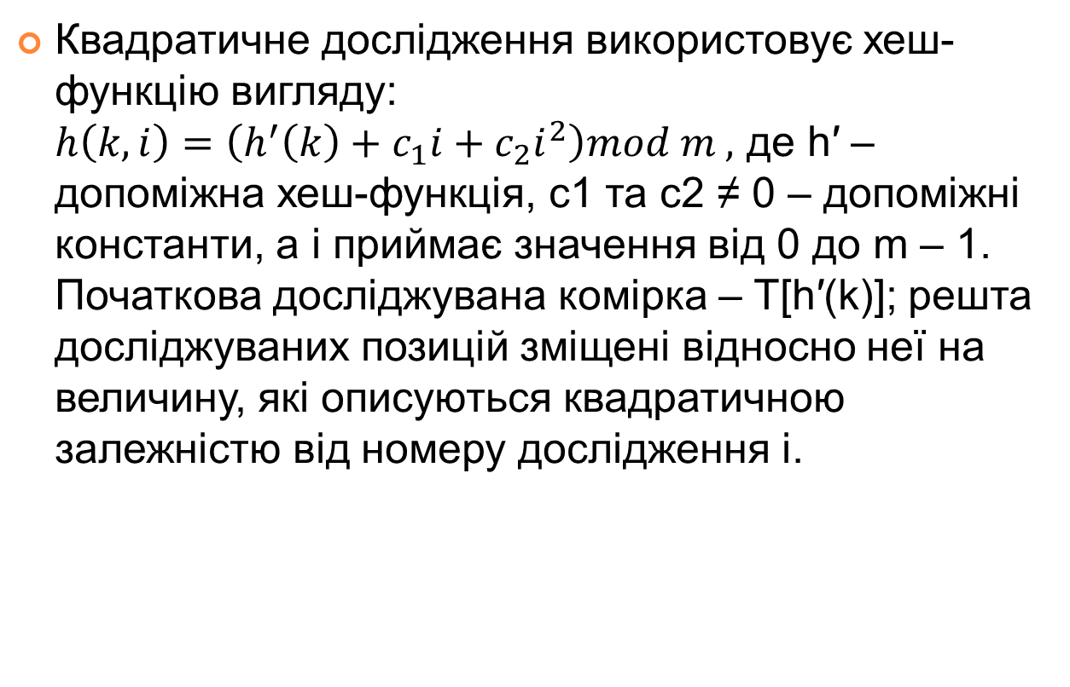
Квадратичне дослідження

Slide 32
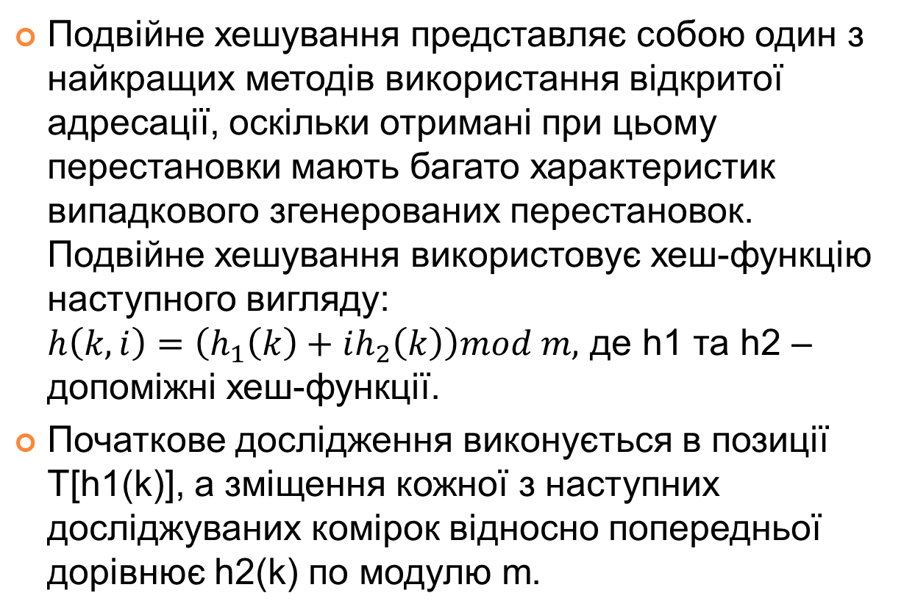
Подвійне хешування

Slide 33
Для того щоб послідовність досліджень могла охопити всю таблицю, значення h2(k) повинно бути взаємно простим із розміром хеш-таблиці m
Наприклад, можна обрати просте число в якості m, а хеш-функції такими:
h1(k) = k mod m ,
h2(k)=(1+k mod m′) ,
де m′ повинно бути трохи менше m (наприклад, m – 1).

